Slide 1

Mouses
Grupo: Caio Zen Gonçalvez, Henrique Frisso Oliveira, Rhyan Bispo Garcia, Victor Costa de Coura

Slide 2


Funcionamento do mouse
Como funcionava o primeiro mouse?
Caixa retangular contendo uma esfera embutida em sua parte inferior.
Contato direto com a superfície de uso.
Ao deslizar o mouse, a esfera girava e transmitia esse movimento para dois roletes posicionados dentro do aparelho.
Estes roletes, por sua vez, possuíam pequenos discos com padrões em relevo que se conectavam a discos fotoelétricos
Enquanto os roletes giravam, os padrões em relevo interagiam com os discos fotoelétricos.
O que gerava sinais elétricos proporcionais aos movimentos efetuados pelo usuário.
Esses sinais elétricos eram, então, enviados ao computador, que interpretava os dados recebidos e movimentava o cursor na tela de acordo com as ações realizadas pelo usuário.

Slide 3
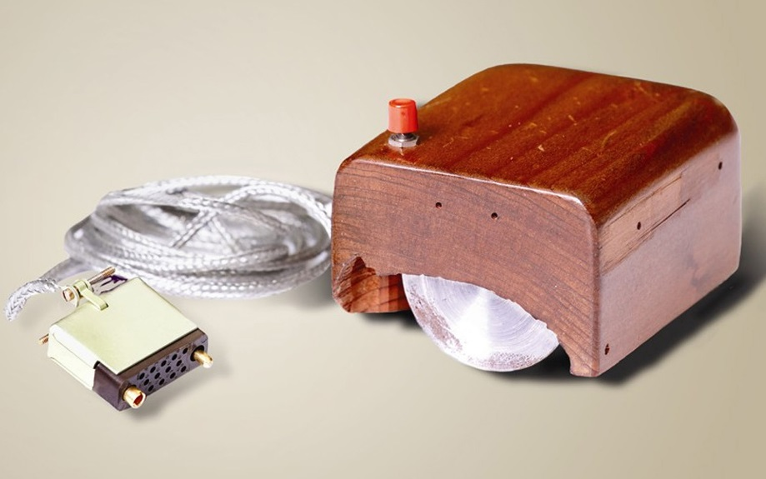
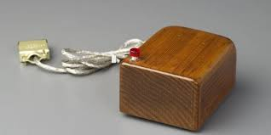
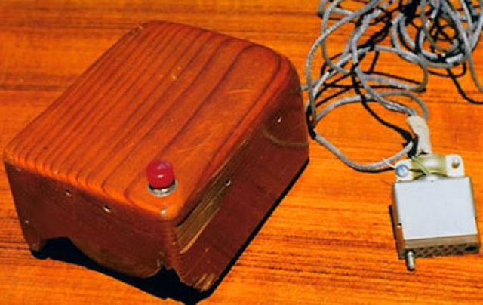

Slide 4
Funcionamento do mouse
Como funcionam os mouses atuais?
Os mouses modernos evoluíram para dispositivos ópticos e a laser.
Foi eliminada a necessidade de uma esfera mecânica e roletes.
Foram adicionados botões extras para ampliar as funcionalidades do mouse.
A roda de rolagem tornou-se uma característica padrão, permitindo uma navegação mais fácil em páginas da web e documentos longos.
Além disso, foram desenvolvidos mouses sem fio, proporcionando maior liberdade de movimento ao usuário e eliminando a necessidade de cabos.

Slide 5
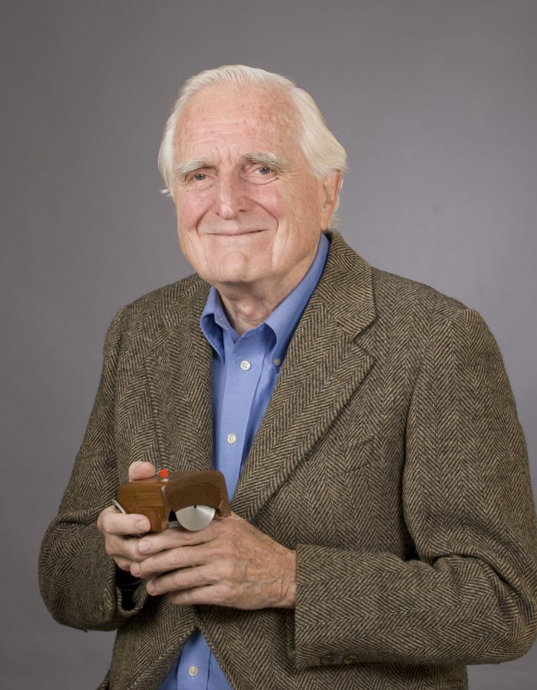

História
Douglas Engelbart (1925 - 2013)
1963
Controle de um cursor na tela
Caixa de madeira com rodas e um botão de ação
Muito avançado para computadores da época
Primeiro mouse

Slide 6

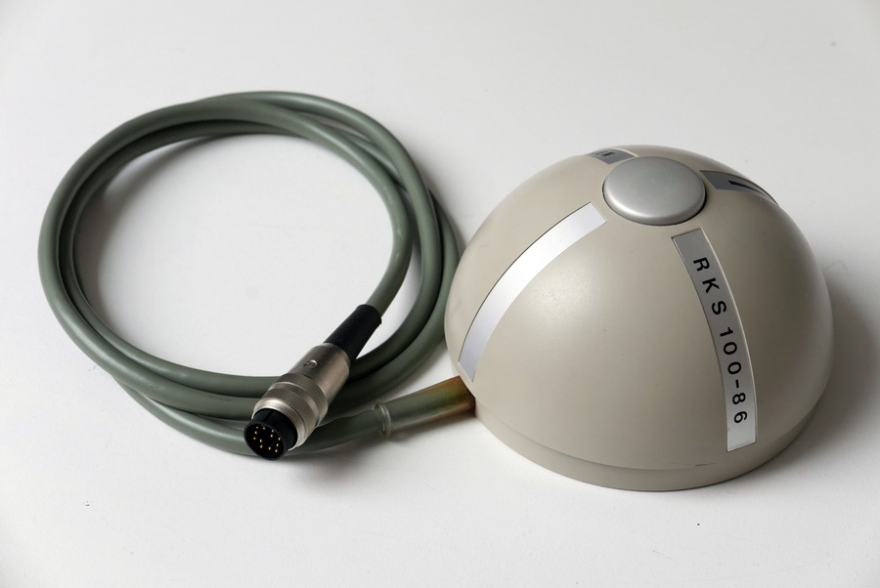
História
Telefunken (1970)
Compraram a patente de Engelbart
Rollkugel (“Bola Deslizante”)
Esfera que registrava as coordenadas X,Y

Slide 7

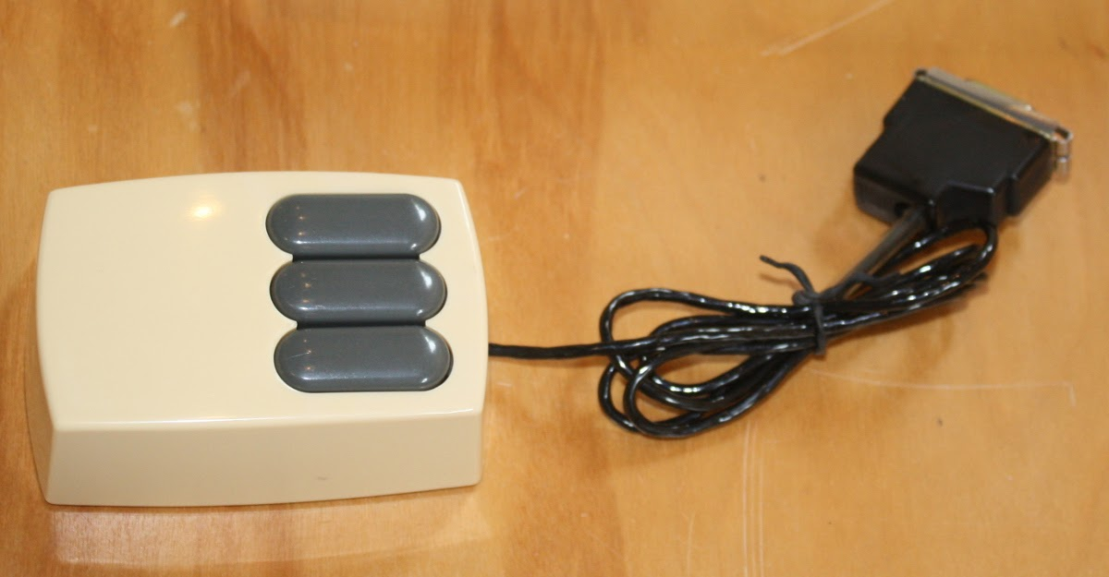
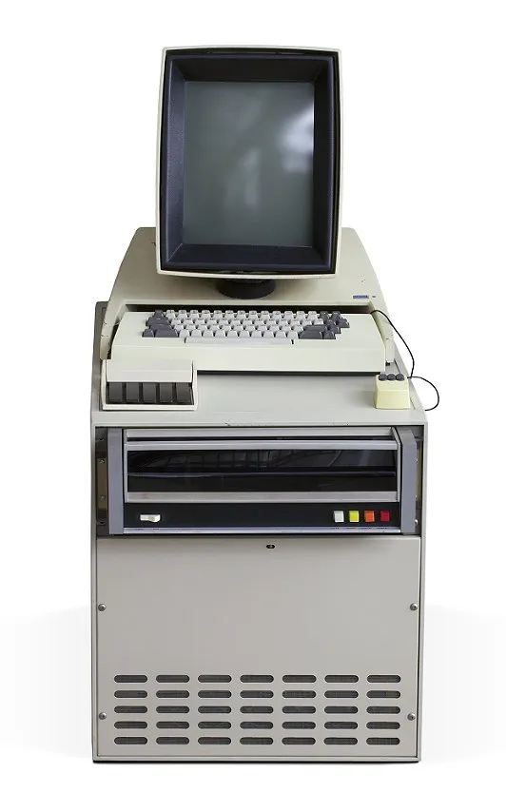
História
Xerox (1973)
Xerox inovou no mercado de computadores
Xerox Alto (1983) - primeiro mouse
Xerox star - Rede Ethernet
Três botões

Slide 8

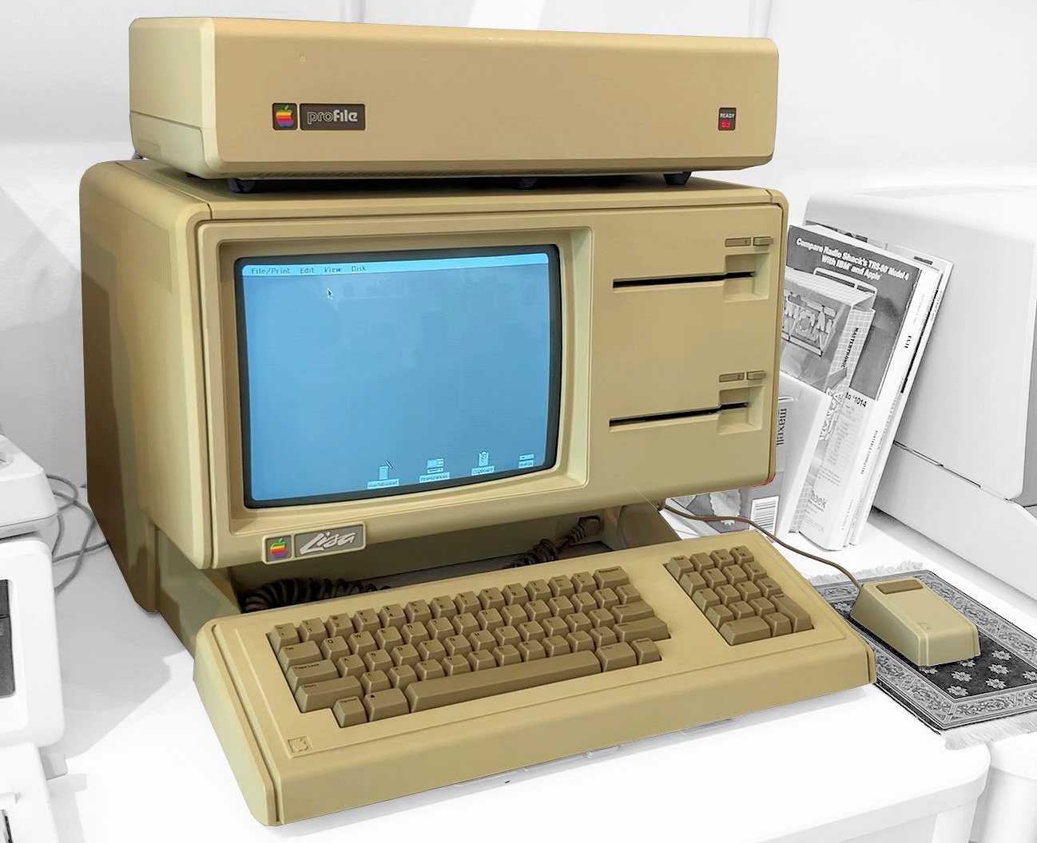
História
Apple (1983)
Apple Lisa
Só um botão
Mesmo padrão até hoje

Slide 9

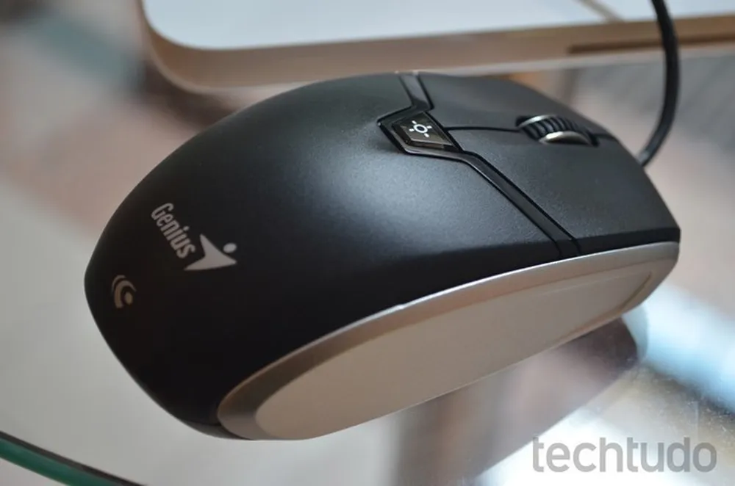
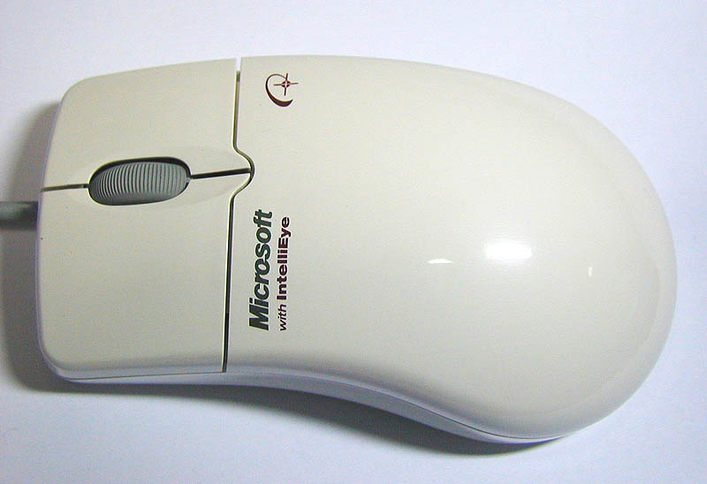
História
Mouse Óptico (1999)
Padrão dos dias de hoje
Criado pela Microsoft
IntelliEye
LED infravermelho
Diversas vantagens
Mouses mais rápidos

Slide 10
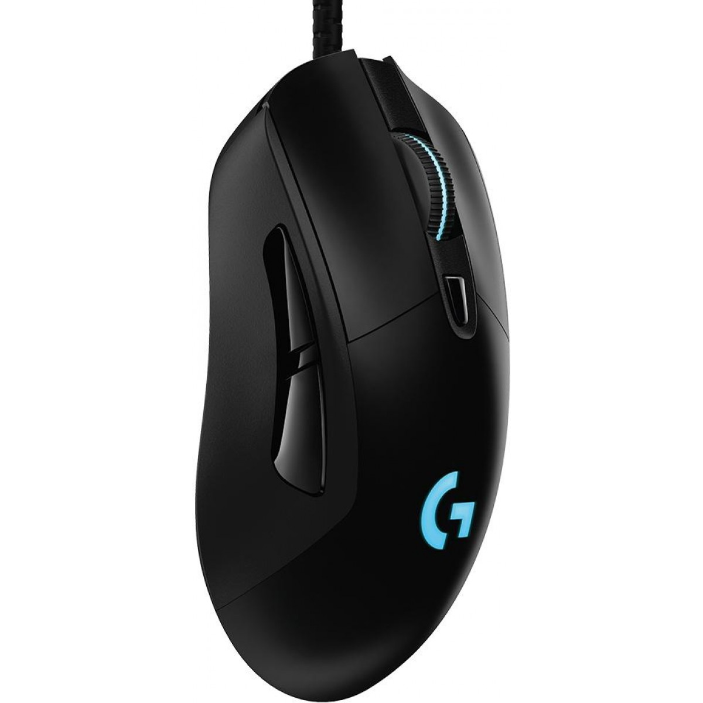
História
Dias atuais
Podem assumir várias funções
Mouses gamers - Mais de 20 botões

Slide 11





Principais Fabricantes
R$ 100 - 800
R$ 50 - 400
R$ 30 - 600
R$ 50 - 150
R$ 50 - 500

Slide 12
Tipos diferentes

Slide 13
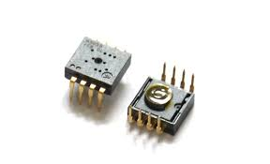
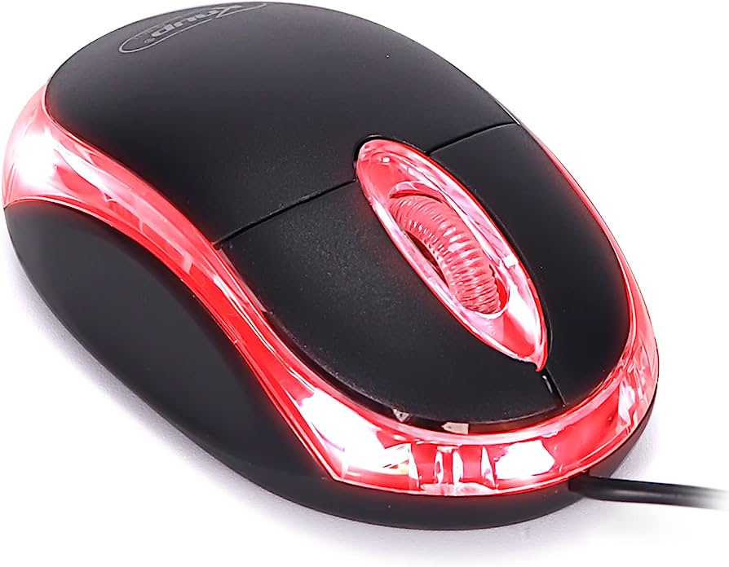
Mouse óptico

Slide 14
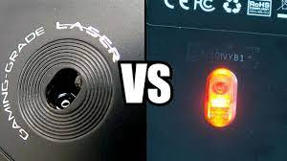
Mouse laser

Slide 15
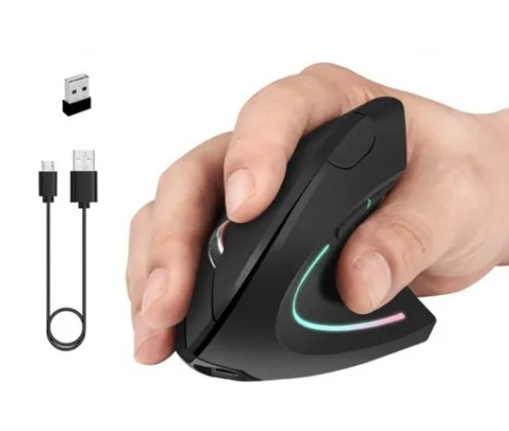
Mouse ergonômico

Slide 16
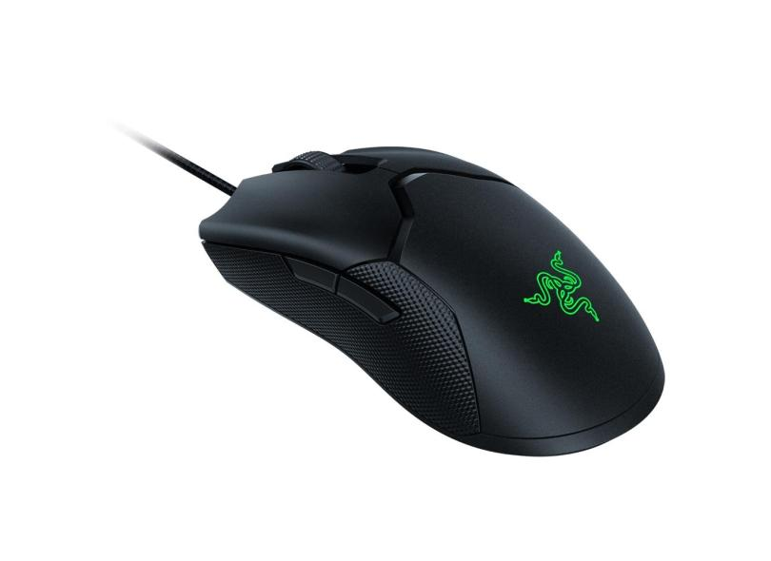
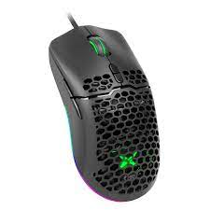
Mouse gamer

Slide 17
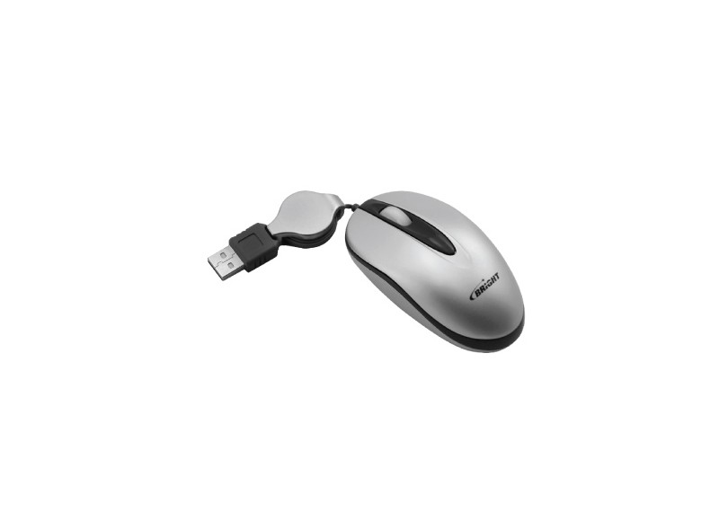
Mini mouse

Slide 18
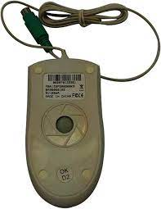
Mouse de esfera

Slide 19
Tipos de entrada para mouse

Slide 20
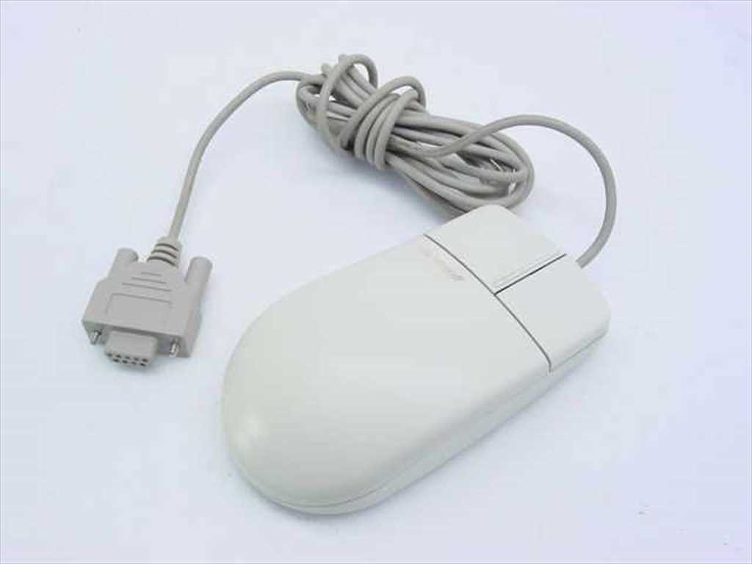
Conexão serial (padrão AT)

Slide 21
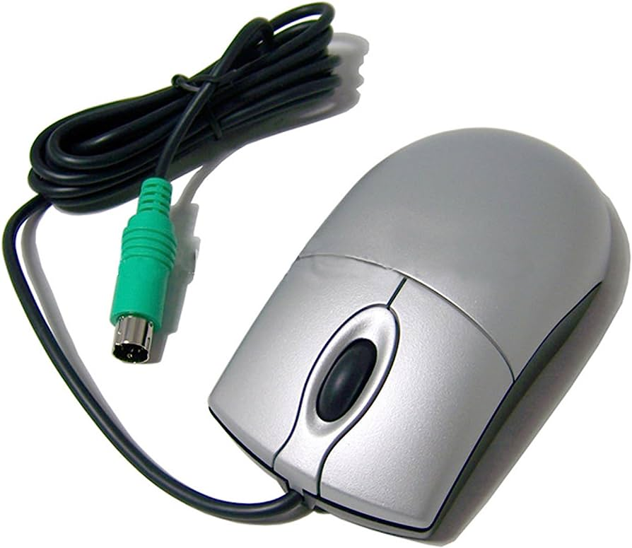
Conexão PS/2 (padrão ATX)

Slide 22
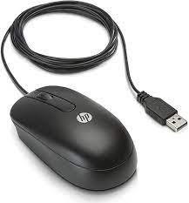
Conexão USB

Slide 23
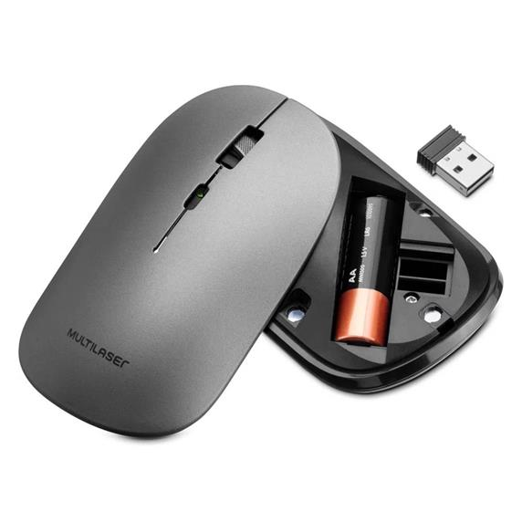
Mouse sem fio

Slide 24
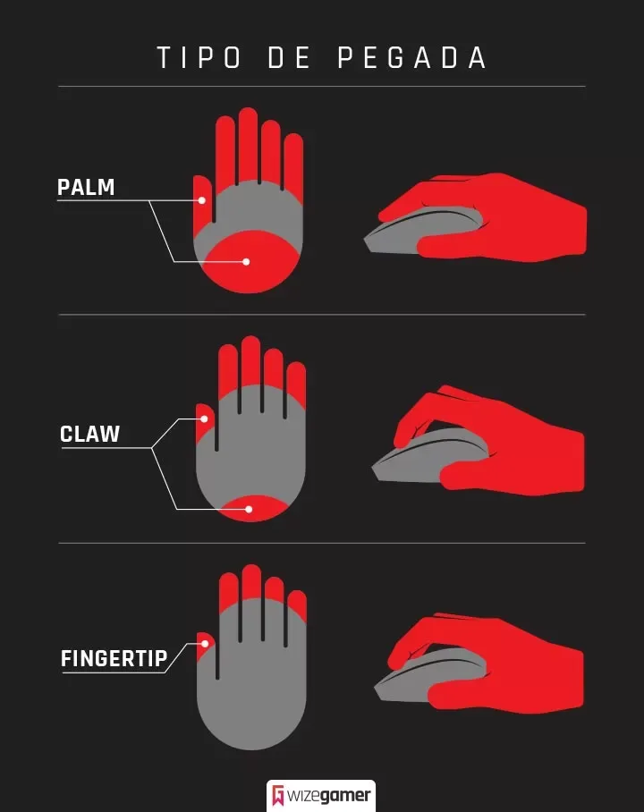
Tipos de pegadas no mouse
E existe a pegada vertical

Slide 25
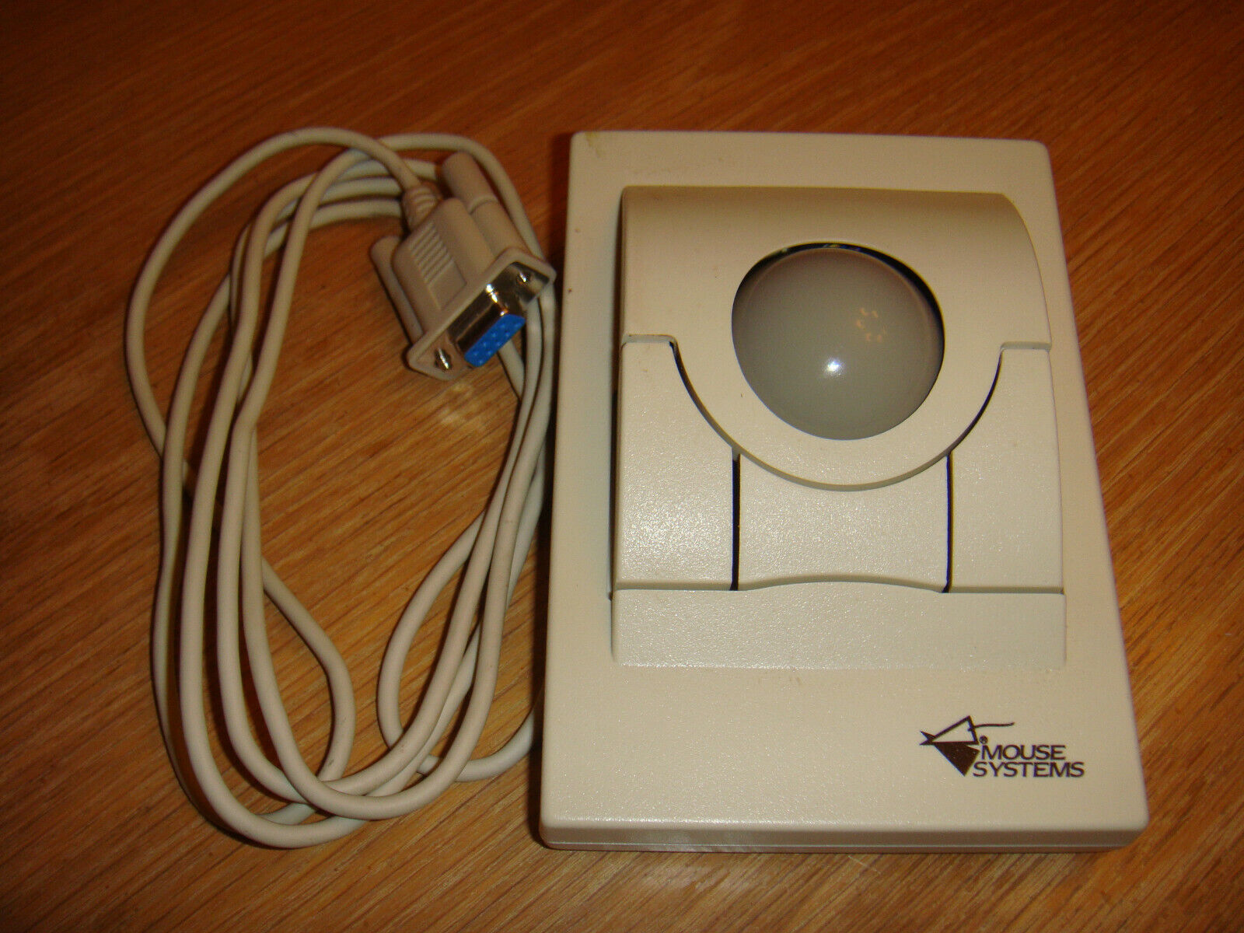
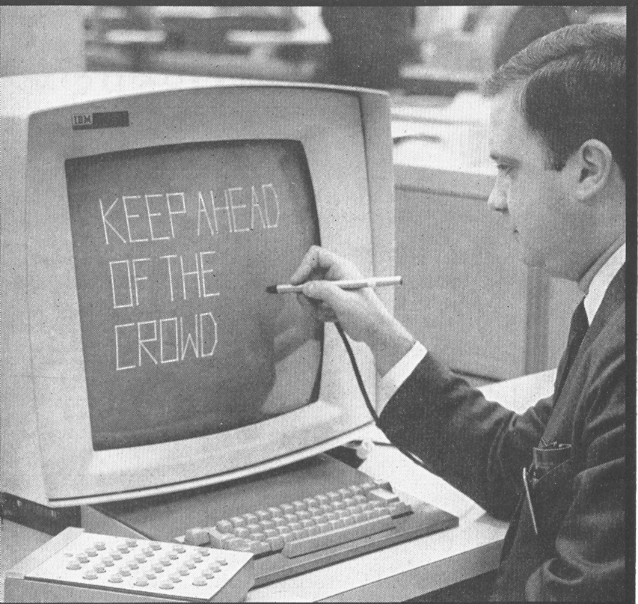
Curiosidades
Primeiro mouse comercial
Rodinha de rolagem
Mouse sem fio
Dispositivos de rastreamento semelhantes

